Slide 1
মাল্টিমিডিয়া ক্লাসে সবাইকে স্বাগতম

Slide 2
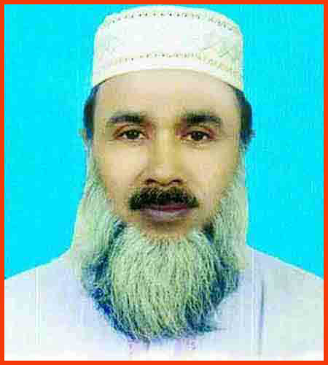
মুবাশ্বির আহমদ প্রিন্সিপাল বিএসডি বালিকা আলিম মাদ্রাসা

Slide 3
আলিম ১ম/২য় বর্ষ বিষয়: ফিক্বহ ২য় পত্র কিতাব : সিরাজী

Slide 4
আজকের পাঠ
ওয়ারীশগণের শ্রেণি বিভাগ

Slide 5
শিখনফল
১ । ওয়ারিশগণের শ্রেণীবিভাগ জানতে পারবে।
২ । ওয়ারিশগণের সংজ্ঞা জানতে পারবে।

Slide 6
ওয়ারীশগণ তিন প্রকার
1 জাবিল ফুরুজ- ذوى الفروض
2 আসাবা عصبة
3। জাবিল আরহাম ذوى الارحام

Slide 7
ذوى الفروض জাবিল ফুরুজ
যে সকল ওয়ারীশগণের অংশ কোরআনে নির্ধারিত তাদেরকে জাবিল ফুরুজ বলে।
জাবিল ফুরুজ মোট বারো জন লোক। চারজন পুরুষ ও আটজন নারী ।

Slide 8
عصبة আসাবা
মৃতব্যক্তির রক্ত সম্পর্কীয় ঐসকল আত্মীয় জাবিল ফুরুজের অংশ দেওয়ার পর অবশিষ্ট সম্পদ যারা পায় তাদেরকে আসাবা বলা হয়।
নিকটবর্তী আসাবার উপস্থিতিতে দূরবর্তী আসাবা বঞ্চিত হবে।

Slide 9
আসাবার শ্রেণি বিভাগ
১ ম শ্রেণির আসাবা : পুত্রের,পৌত্র,প্রপ্রৌত্র,ছেলের সাথে মেয়েরা।
২ য় শ্রেণির আসাবা : পিতা, দাদা, পর দাদা।
৩ য় শ্রেণির আসাবা : সহোদর ভাই , বৈমাত্রেয় ভাই, ভাতিজা ,ভাতিজার ছেলে।
৪ র্থ শ্রেণির আসাবা : চাচা, চাচাতো ভাই, চাচাতো ভাইয়ের ছেলে।
ফারায়েজের একটি নীতিমালা হলো-
اقرب فالاقرب
অর্থাৎ নিকটবর্তী আসাবার উপস্থিতিতে দূরবর্তী আসাবাগণ বঞ্চিত হবে।

Slide 10
ذوى الارحام জাবিল আরহাম
জাবিল আরহাম মৃত ব্যক্তির এমন সব আত্মীয় স্বজন যারা জাবিল ফুরুজ ও নয় আসাবাও নয় । এদেরকে জাবিল আরহাম আত্মীয় বলে।

Slide 11
জাবিল আরহাম চার প্রকার
১ ম শ্রেণি : কন্যা ও পুত্রের কন্যার সন্তানগণ।
২ য় শ্রেণি : নানা, নানী, দাদী ও তাদের মা বাবা।
৩ য় শ্রেণি : সহোদর বোনের সন্তানগণ,বৈমাত্রেয় বোনের সন্তান গণ, বৈপিত্রেয় ভাই বোনের সন্তানগণ, সহোদর ভাইয়ের কন্যাগণ ,বৈমাত্রেয় ভাই এর কন্যাগণ।
৪র্থ শ্রেণি : ফুফু ও তাদের সন্তানগণ ,বৈপিত্রেয় চাচা ও তাদের সন্তানের সন্তানগণ, মামা ও তাদের সন্তান গন, খালা ও তাদের সন্তান গন।

Slide 12
দলগত কাজ

Slide 13
মূল্যায়ন

Slide 14
বাড়ির কাজ
كم قسما للوارثين؟ بين بالتفصيل-
ওয়ারীশগণ কত প্রকার? বিস্তারিত লিখ।

Slide 15
সবাইকে ধন্যবাদ আসসালামু আলাইকুম

